Slide 1





DIGITAL TALENT SCHOLARSHIP
2019
digitalent.kominfo.go.id

Slide 2
Clustering: Pengantar
Nama pembicara dengan gelar

Slide 3
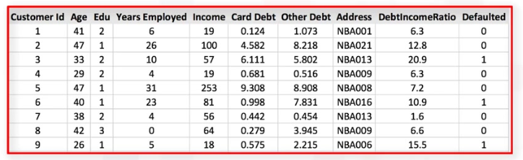
Clustering untuk Segmentasi
Contoh kasusnya, kita harus mengelompokkan pelanggan berdasarkan karakteristik pelanggan. Dalam kasus ini kita dapat mengelompokkanya kedalam 2 kelas, yaitu 1 dan 0.
Sehingga perusahaan dapat secara efektif menerapkan strategi bisnis secara spesifik kepada pelanggan atau mengalokasikan dengan optimal sumber daya untuk pemasaran.

Slide 4
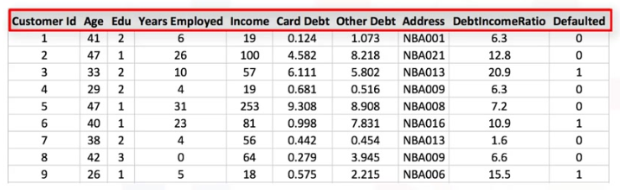
Clustering untuk Segmentasi
Customer Group dapat dihasilkan berdasarkan atribut atau sering disebut sebagai fitur data
Proses segmentasi adalah mencoba untuk menemukan kesamaan dari setiap pelanggan berdasarkan fitur-fitur yang ada, yaitu Age, Edu, Years Employed, Income, Card Debt, Other Debt, Address, dan Debt Income Ratio.

Slide 5
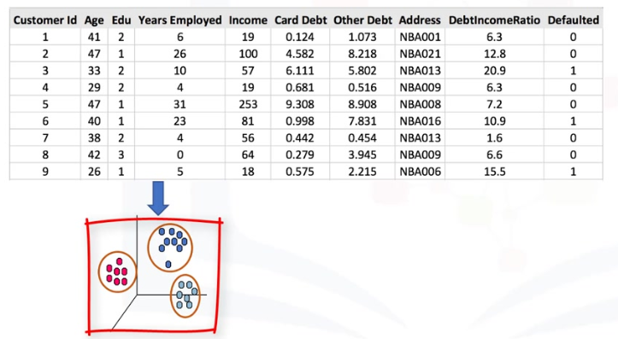
Clustering untuk Segmentasi
Salah satu metode segmentasi clustering
Clustering bekerja dengan metode tanpa pengawasan (unsupervised learning) berdasarkan kesamaan pelanggan.

Slide 6
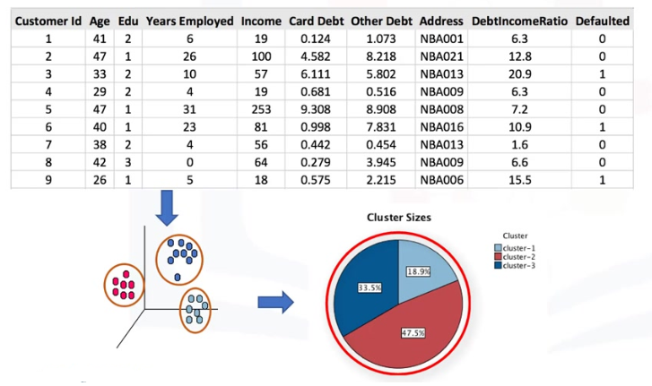
Clustering untuk Segmentasi
Misalnya pelanggan dikelompokkan menjadi 3 kelompok
Setiap kelompok tersebut memiliki demografi (berdasarkan fitur) yang serupa

Slide 7
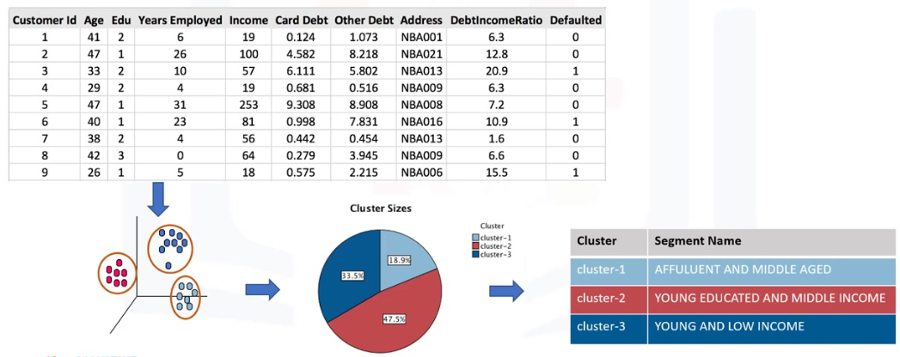
Clustering untuk Segmentasi
Dari hasil pengelompokan, kita dapat membuat profil untuk setiap grup
Profil

Slide 8
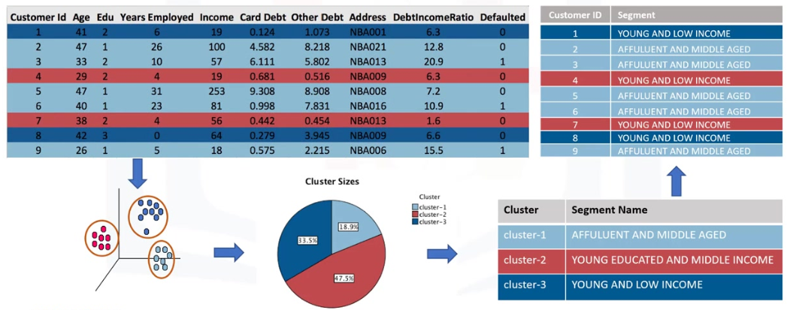
Clustering untuk Segmentasi
Akhirnya kita dapat menetapkan data secara individual ke salah satu grup
Keputusan Segmentasi Setiap Customer

Slide 9
Clustering untuk Segmentasi
Jadi, dari hasil clustering yang kita dapatkan adalah:
Preferensi pelanggan secara individu
Perilaku pembelian pada berbagai produk
Kita dapat mengembangakan personal experience untuk masing-masing segmen

Slide 10
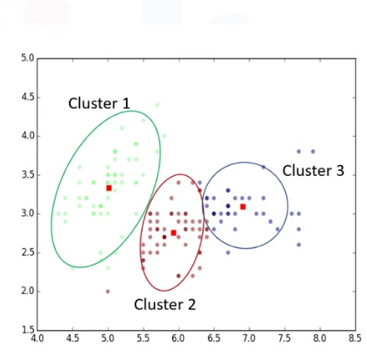
Apa itu clustering?
Clustering adalah menemukan cluster pada dataset tanpa pengawasan (unsupervised)
Apa itu cluster?
Sebuah grup objek yang yang memiliki kesamaan (similar) diantara objek didalam cluster objek, dan memiliki ketidaksamaan (dissimilar) dengan objek di cluster lainnya.

Slide 11
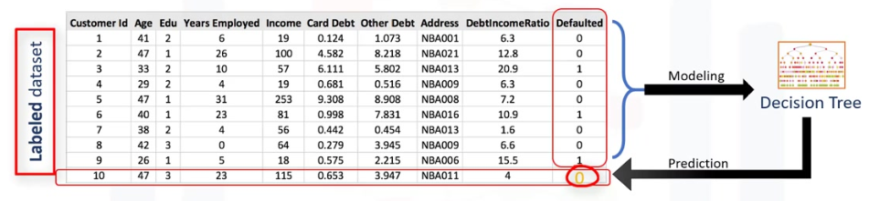
Clustering Vs. Classification
Classification
Dibimbing/diawasi menggunakan set data berlabel saat dilakukan training (proses pembelajaran)
Training (proses pembelajaran/pembentukan model) menggunakan attributes dan label.
Attributes
Label

Slide 12
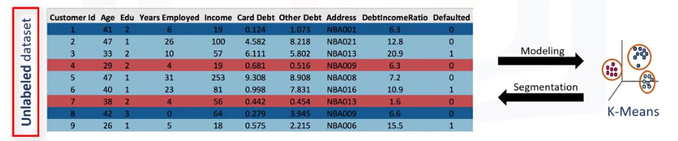
Clustering Vs. Classification
Clustering
Proses pemodelan tidak diawasi dengan menggunakan label dataset
Label hanya digunakan untuk validasi model

Slide 13
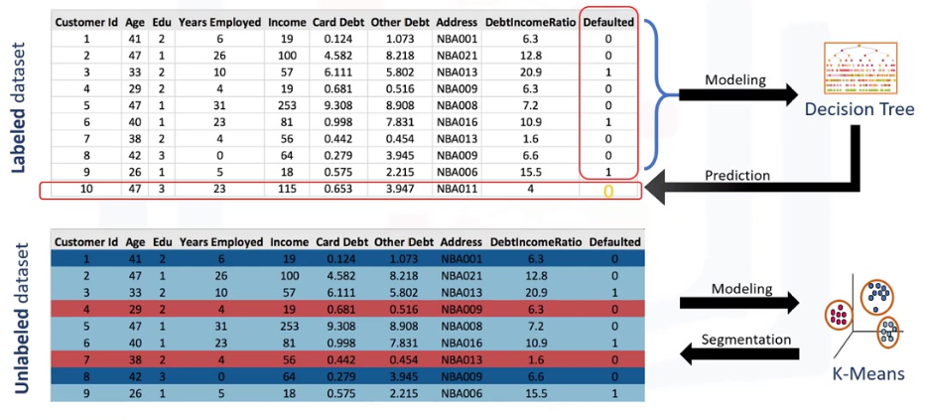
Clustering Vs. Classification

Slide 14
Penggunaan Clustering
RETAIL MARKETING
Mengidentifikasi pola pembelian pelanggan
Merekomendasikan buku atau film baru kepada pelanggan baru
BANKING
Deteksi penipuan dalam penggunaan kartu kredit
Mengidentifikasi kelompok pelanggan (misalnya: Loyal/Tidak Loyal)
INSURANCE
Fraud detection (Deteksi penipuan) dalam analisis klaim ansuransi
Risiko asuransi pelanggan

Slide 15
Penggunaan Clustering
PUBLICATION
Mengelompokkan berita secara otomatis berdasarkan kontennya
Merekomendasikan artikel berita serupa
MEDICINE
Mengkarakterisasi perilaku pasien
BIOLOGY
Mengelompokkan penanda genetik (genetic markers) untuk mengidentifikasi ikatan keluarga

Slide 16
Mengapa menggunakan clustering?
Merupakan exploratory data analysis
Dapat melakukan summary generation
Dapat melakukan outlier detection
Dapat menemukan duplikasi data
Terdapat step pra-pemrosesan

Slide 17
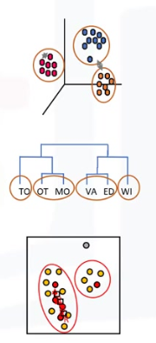
Algoritma Clustering
Partitioned-based Clustering
Relatively efficient
E.g., k-Means, k-Median, Fuzzy c-Means
Hierarchical Clustering
Produces trees of clusters
E.g. Agglomerative, Divisive
Density-based Clustering
Produces arbitrary shaped clusters
E.g. DBSCAN

Slide 18
Clustering: K-Means
Nama pembicara dengan gelar

Slide 19
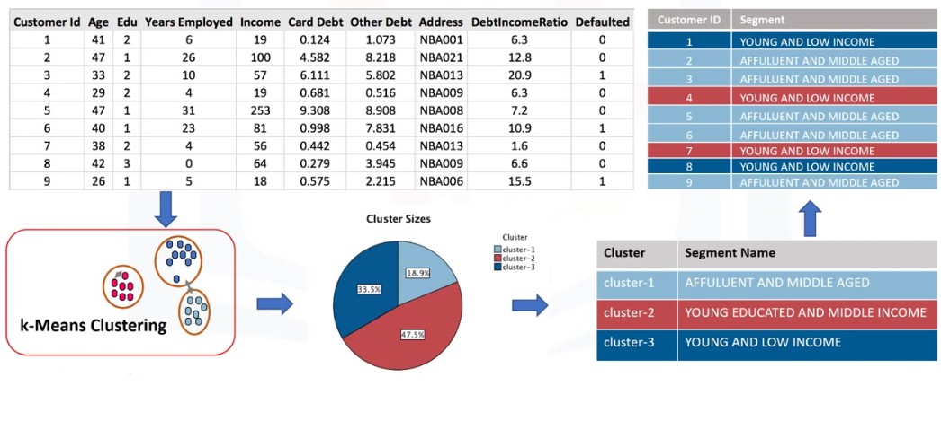
Apa itu k-Means clustering?
Clustering bekerja pada data yang tidak diawasi berdasarkan kesamaan setiap dataset

Slide 20
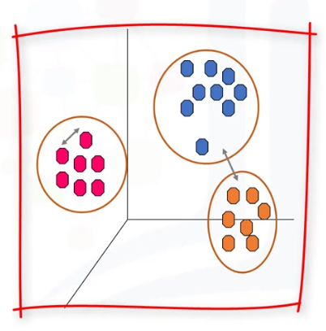
Algoritma K-Means
K-Means termasuk dalam Partitioning Clustering
K-Means membagi data menjadi subset (cluster) yang tidak tumpang tindih
Data dalam sebuah cluster sangat mirip
Data antar kelompok sangat berbeda

Slide 21
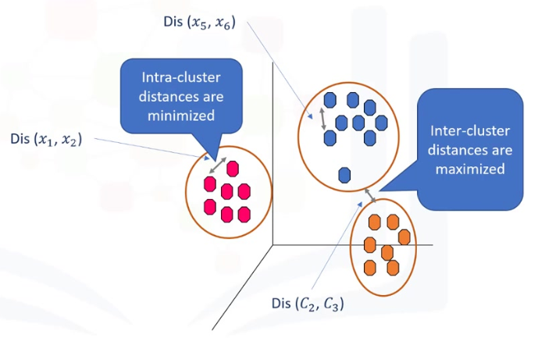
Menentukan similarity atau dissimilarity
Similarity digunakan untuk dataset dalam internal satu cluster
Disimilarity digunakan untuk dataset antar clustetr

Slide 22
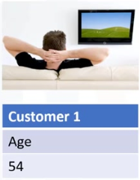
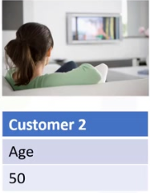
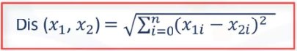
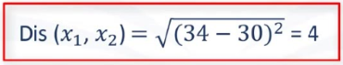
1-dimentional similarity/distance
1-dimentional similarity dapat digunakan untuk mengukur jarak dua titik menggunakan 1 nilai.
Rumus Euclidean Distance dapat digunakan untuk mengukur similarity

Slide 23
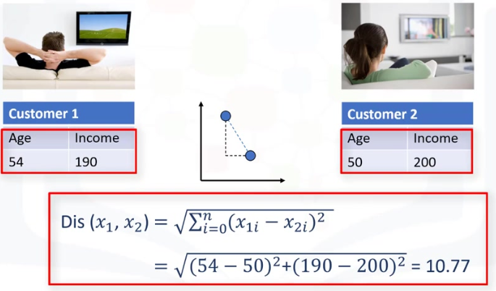
2-dimentional similarity/distance
2-dimentional similarity dapat digunakan untuk mengukur jarak dua titik menggunakan 2 nilai atau 2D matrix space.

Slide 24
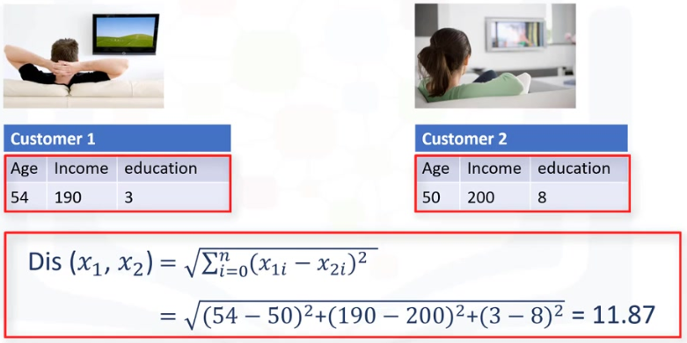
Multi-dimentional similarity/distance
Dengan demikian metode Euclidean Distance dapat digunakan untuk multidimensi dengan menambahkan titik pada rumus.

Slide 25
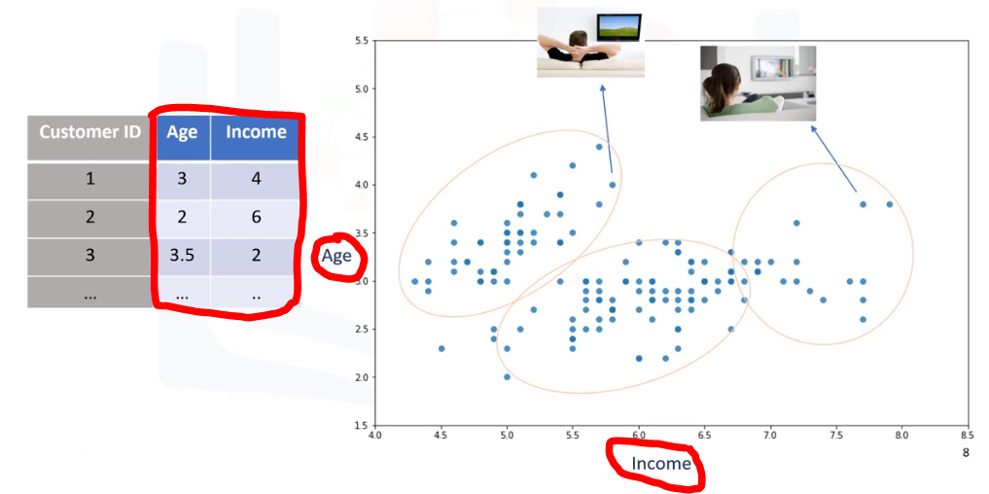
Bagaimana k-Means Clustering bekerja?
Misalkan terdapat data yang memiliki attributes age dan income, dan tersebar dalam matrix 2D space (dapat digambarkan dalam diagram Cartesian)

Slide 26
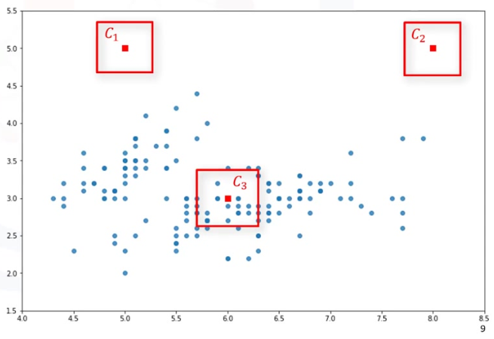
k-Means clustering – inisialisasi k
Misal kita inisialisasi k=3, k sebagai centroids yang dipilih secara random

Slide 27
k-Means clustering – inisialisasi k
Misal kita inisialisasi k=3, k sebagai centroids yang dipilih secara random
C1 = [5., 5.]
C2 = [8., 5.]
C3 = [6., 3.]

Slide 28
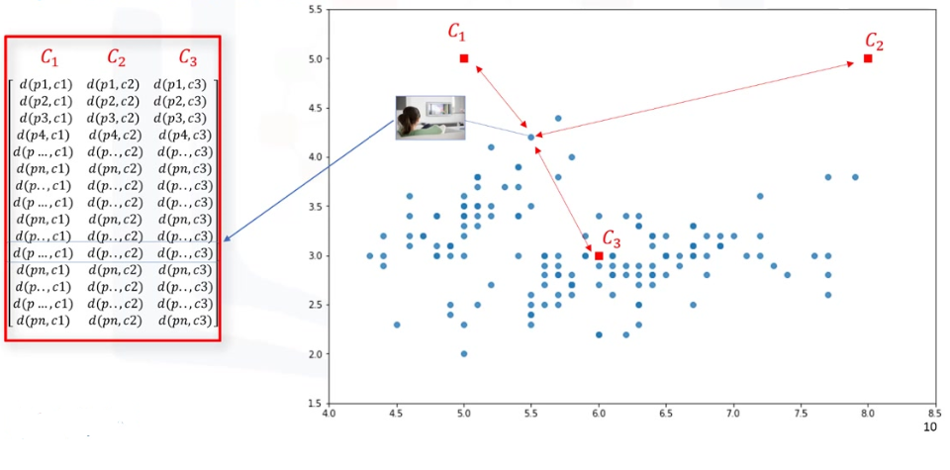
k-Means clustering – hitung jarak (distance)
Hitung jarak setiap titik dataset dengan 3 centroid yang telah ditentukan seara random

Slide 29
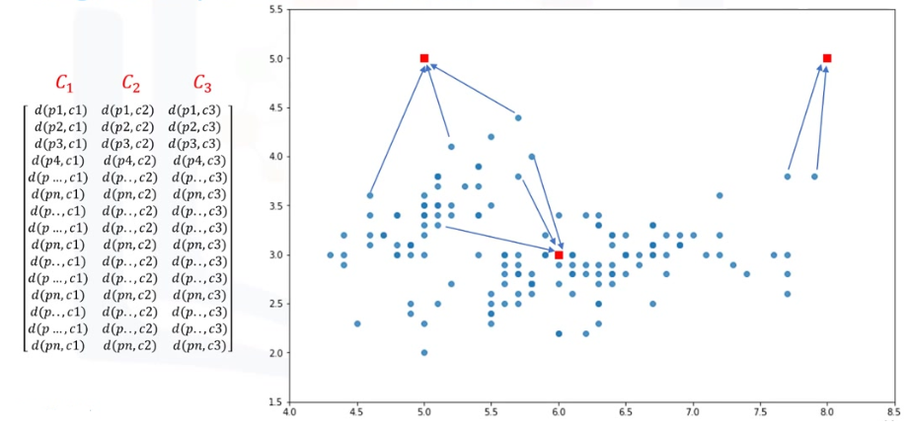
k-Means clustering – tetapkan ke centroid
Tetapkan setiap titik dataset ke centroid terdekat

Slide 30
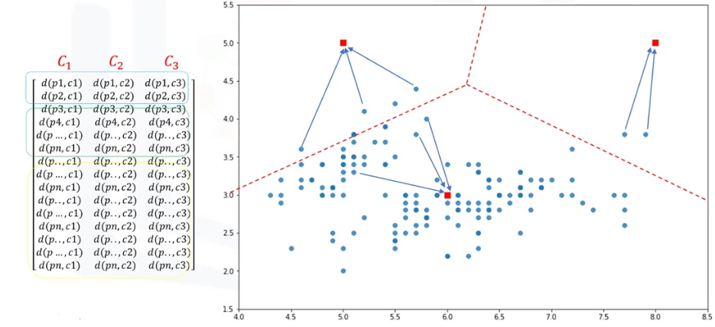
k-Means clustering – tetapkan titik ke satu centroid
Tetapkan setiap titik dataset ke centroid terdekat, sehingga terbentuk voronoi diagram yang menunjukkan pembatas antar cluster.

Slide 31
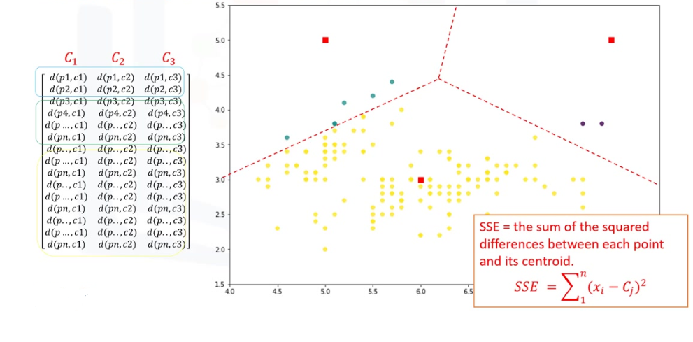
k-Means clustering – tetapkan titik ke satu centroid
Tetapkan setiap titik dataset ke centroid terdekat, dan hitung SSE. SSE merupakan jumlah error yang terjadi antara titik dataset dengan centroid. Tugas k-Menas adalah mengoptimalkan (memperkecil) nilai SSE disetiap iterasi.

Slide 32
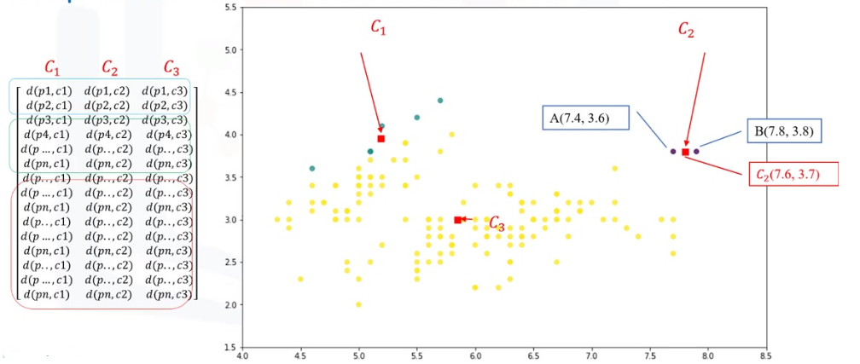
k-Means clustering – compute new centroids
Hitung centroid baru dari setiap cluster (C1, C2, dan C3).

Slide 33
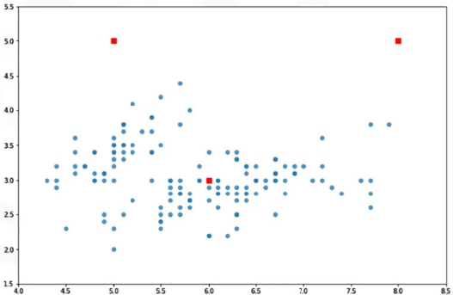
k-Means clustering – repeat
Ulangi proses 2 sampai dengan 4 sampai dengan nilai SSE tertentu atau tidak ada perubahan label kelas pada masing-masing titik (tidak ada perubahan pada cluster)

Slide 34
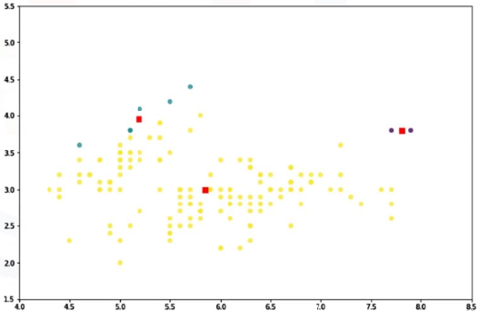
k-Means clustering – repeat
Ulangi proses 2 sampai dengan 4 sampai dengan nilai SSE tertentu atau tidak ada perubahan label kelas pada masing-masing titik (tidak ada perubahan pada cluster)

Slide 35
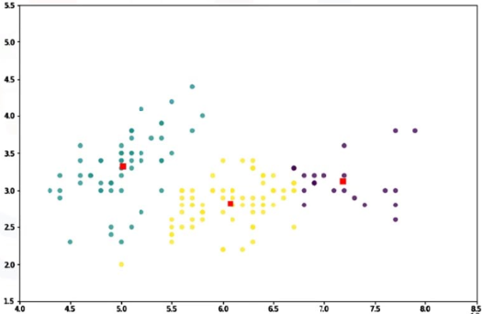
k-Means clustering – repeat
Ulangi proses 2 sampai dengan 4 sampai dengan nilai SSE tertentu atau tidak ada perubahan label kelas pada masing-masing titik (tidak ada perubahan pada cluster)

Slide 36
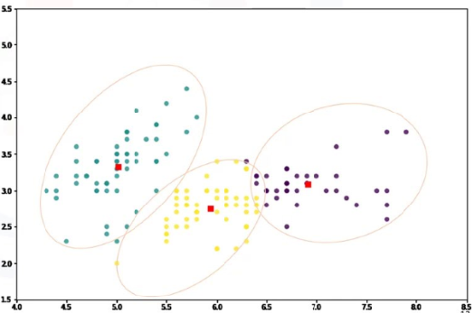
k-Means clustering – repeat
Ulangi proses 2 sampai dengan 4 sampai dengan nilai SSE tertentu atau tidak ada perubahan label kelas pada masing-masing titik (tidak ada perubahan pada cluster)

Slide 37
Algoritma k-Means clustering
Tempatkan secara acak k centroid, satu untuk setiap cluster
Hitung jarak setiap titik dari setiap centroid
Tetapkan setiap titik data (objek) ke pusat centroid terdekatnya (membuat cluster)
Hitung ulang posisi centroid k
Ulangi langkah 2-4, hingga centroid tidak lagi bergerak

Slide 38
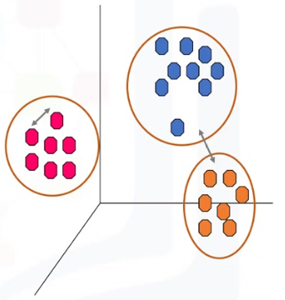
Akurasi k-Means dengan Distance
Pendekatan Eksternal
Compare the clusters with the ground truth, if it is available
Bandingkan dengan prediksi cluster dengan Ground Truth (jika ada)
Pendekatan Internal
Rata-rata jarak antara titik data dalam sebuah cluster

Slide 39
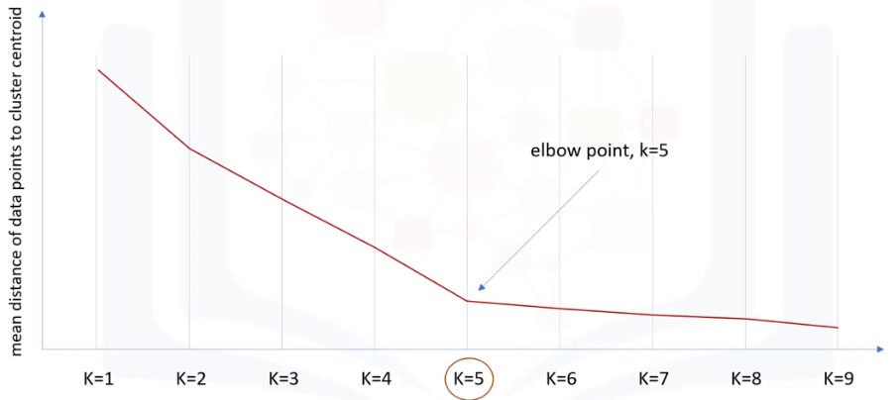
Memilih k
Dengan menghitg jarak rata-rata antara titik data ke centroid, maka dapat ditentukan jumlah centroid k yang optimal.
Jumlah k yang optimal terletak pada elbow point. Hal tersebut dikarenakan setelah adanya penurunan rata-rata jarak yang signifikan berubah menjadi sedikit perubahan (landai).

Slide 40





IKUTI KAMI
digitalent.kominfo
digitalent.kominfo
DTS_kominfo
Digital Talent Scholarship 2019
Pusat Pengembangan Profesi dan Sertifikasi
Badan Penelitian dan Pengembangan SDM
Kementerian Komunikasi dan Informatika
Jl. Medan Merdeka Barat No. 9
(Gd. Belakang Lt. 4 - 5)
Jakarta Pusat, 10110
digitalent.kominfo.go.id

